Slide 1
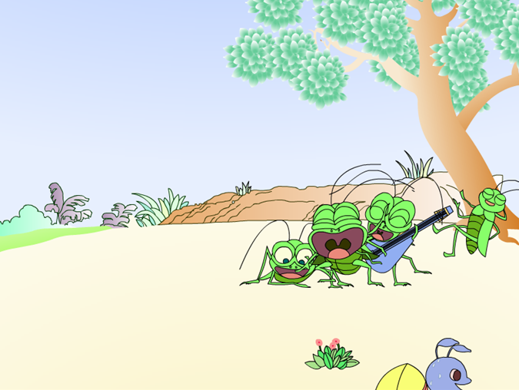
蚂蚁和蝈蝈
20

Slide 2
学习目标 （2课时）
1.正确流利有感情地朗读课文,背诵课文。
2.理解课文,模仿课文用”有的-------有的---------“进行说话练习。
3.懂得只有辛勤的劳动,才能换来幸福的生活的道理。

Slide 3
自学指导（一）
指名朗读课文第1一2自然段，思考：
这个小故事发生在什么季节？你从哪里看出来的呢?
1.小蚂蚁在干什么？ （搬粮食）
2.他们是怎样搬的？用“———”画下来（ppt
3.读中感悟，小蚂蚁为什么满头大汗。
4.引导学生想象还有的小蚂蚁在干什么？
5.想一想，你觉得他们是一群什么样的小蚂蚁？ （勤劳）

Slide 4

夏天真热。
真热

Slide 5
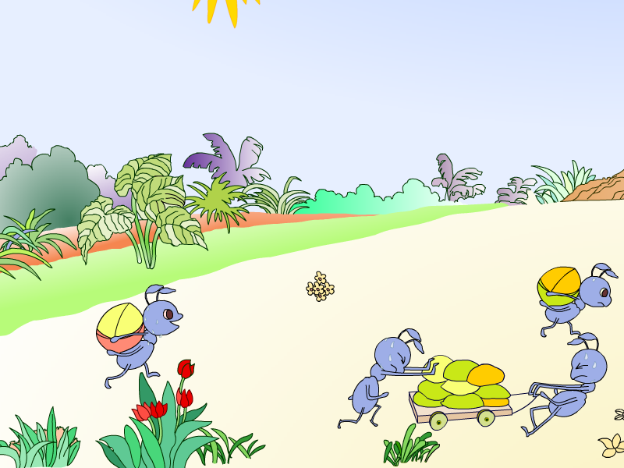
一群蚂蚁在搬粮食。

Slide 6
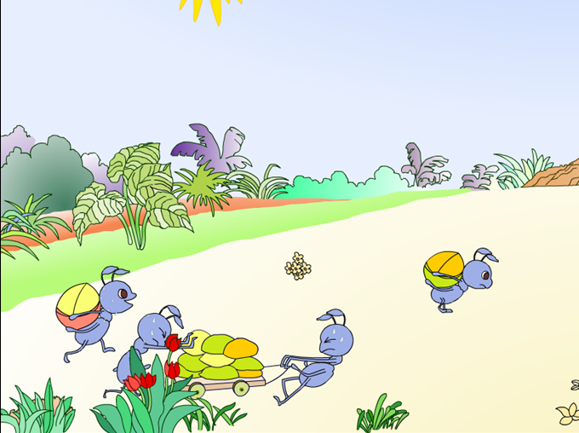
它们有的背，有的拉，个个满头大汗。

Slide 7
他们有的背，有的拉，有的___,有的____,个个满头大汗。

Slide 8
夏天真热。一群蚂蚁在搬粮食。他们有的背，有的拉，个个满头大汗。

Slide 9
他们有的背，有的拉，个个满头大汗。
满头大汗
他们有的（ ），有的（ ），个个满头大汗。

Slide 10
这是一群（ ）的小蚂蚁。
勤劳

Slide 11
自学指导（二）
指名读第二段：1.那小蝈蝈呢？他们在干什么？
2.小蝈蝈对小蚂蚁是怎么看的？
3.小结：在炎热的夏天里，小蚂蚁在满头大汗地搬粮食，而小蝈蝈只顾着享乐

Slide 12
它们躲到大树下乘凉，有的唱歌，有的睡觉，有的______,有的____,个个自由自在。

Slide 13
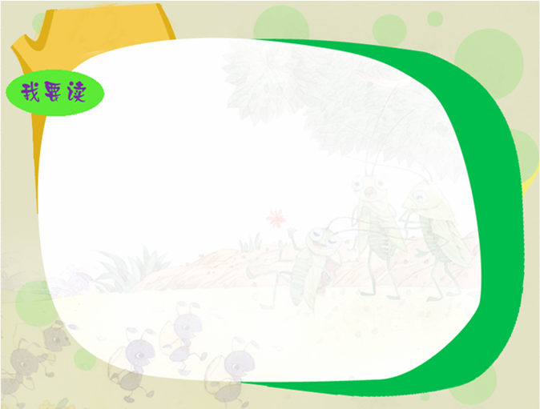
几只蝈蝈看到了，都笑蚂蚁是傻瓜。

Slide 14
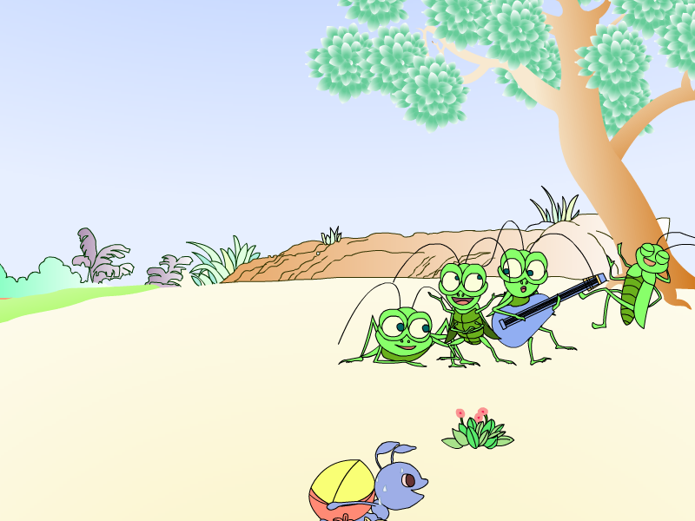
几只蝈蝈看到了，都笑蚂蚁是傻瓜。
笑
他们躲到大树下乘凉，有的唱歌，有的
睡觉，个个自由自在。
自由自在

Slide 15
自由自在:没有约束，
想干什么就干什么。

Slide 16
懒惰
这是一群（ ）的蝈蝈。

Slide 17
他们有的背，有的拉，个个满头大汗。
有的
有的
他们躲到大树下乘凉，有的唱歌，有的睡觉，
个个自由自在。
有的
有的
体育活动课上，同学们有的_____，有的_____，
个个______。
大扫除时，同学们有的______，有的______，个
个________。

Slide 18
猜一猜：蝈蝈会对蚂蚁说什么呢？

Slide 19
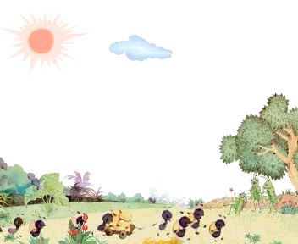
劳 动 最 光 荣 ！

Slide 20

课堂小贴士
下课了 ，同学们有 的 _____
有的————个个—————。
市场上，人们有的______有
的________,个个 ________。

Slide 21

冬天到了，西北风呼(hū)呼地刮起来。

Slide 22
自学指导（三）
品读冬天，结果中感受“乐”与“苦”。
1.转眼间冬天来了，我们一起去蚂蚁和蝈蝈家看看他们在干什么？
2.引导看图，想想说话：此时蚂蚁和蝈蝈，他们在家里可能会说什么？
3.学生对比交流：蝈蝈为什么又冷又饿，为什么会惨?蚂蚁为什么过着幸福的生活？

Slide 23
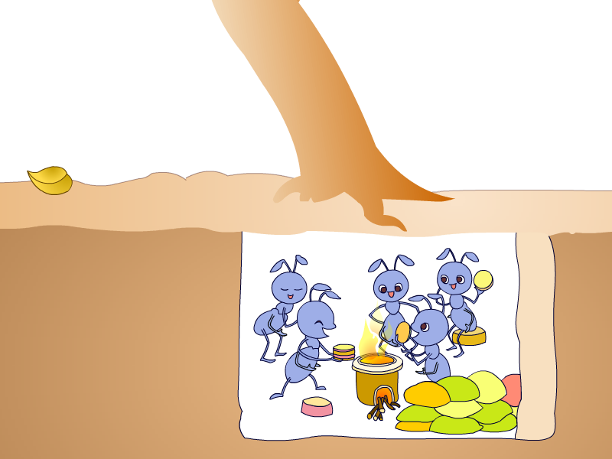
蚂蚁有的（ ），有的（ ），过得（ ）。
蚂蚁躺在装满粮食的洞里过冬了。

Slide 24
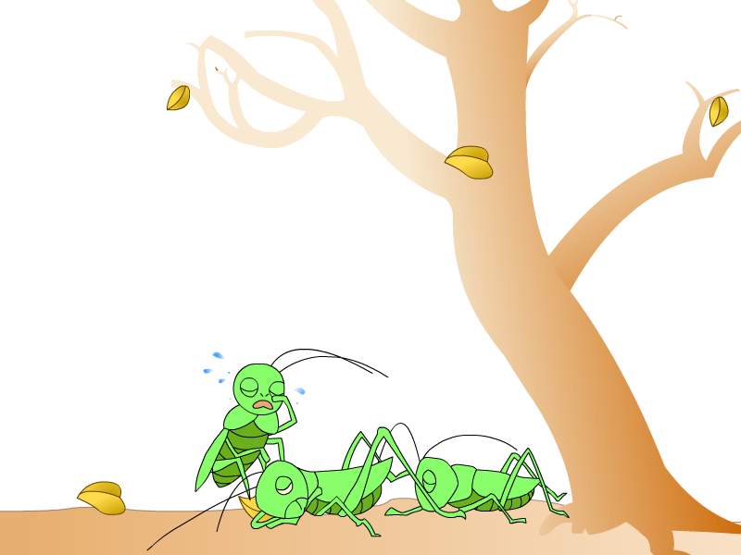
蝈蝈又冷又饿，再也神气不起来了。

Slide 25
冬天到了，西北风呼呼地刮起来。蚂蚁躺在装满粮食的洞里过冬了。蝈蝈又冷又饿，再也神气不起来了。

Slide 26
幸福
冬天到了，蚂蚁生活的_____，
蝈蝈生活的_____。
痛苦

Slide 27
lǜ
人无远虑
bì yōu
必有近忧
bèi huàn
有备无患
fáng huàn wèi rán
防 患未然

Slide 28
我想对蚂蚁说：“_______________。”
我想对蝈蝈说：“_______________。”

Slide 29

xīn qín láo xìng fú
只有辛勤劳动，才有幸福生活。

Slide 30
三字经
烈日下，小蚂蚁，搬粮食；
绿蝈蝈，忙乘凉。
北风吹，勤蚂蚁，多幸福；
懒蝈蝈，被饿死。
小朋友，学蚂蚁，爱劳动；
展未来，生活美。

Slide 31
自学指导（四）
1.联系生活，体会夏天酷热。
2.品读搬粮，感悟“勤” 理解“满头大汗”
3.品读乘凉，感受“懒” 理解“自由自在’’
4.蚂蚁和蝈蝈，你们喜欢谁？为什么？

Slide 32
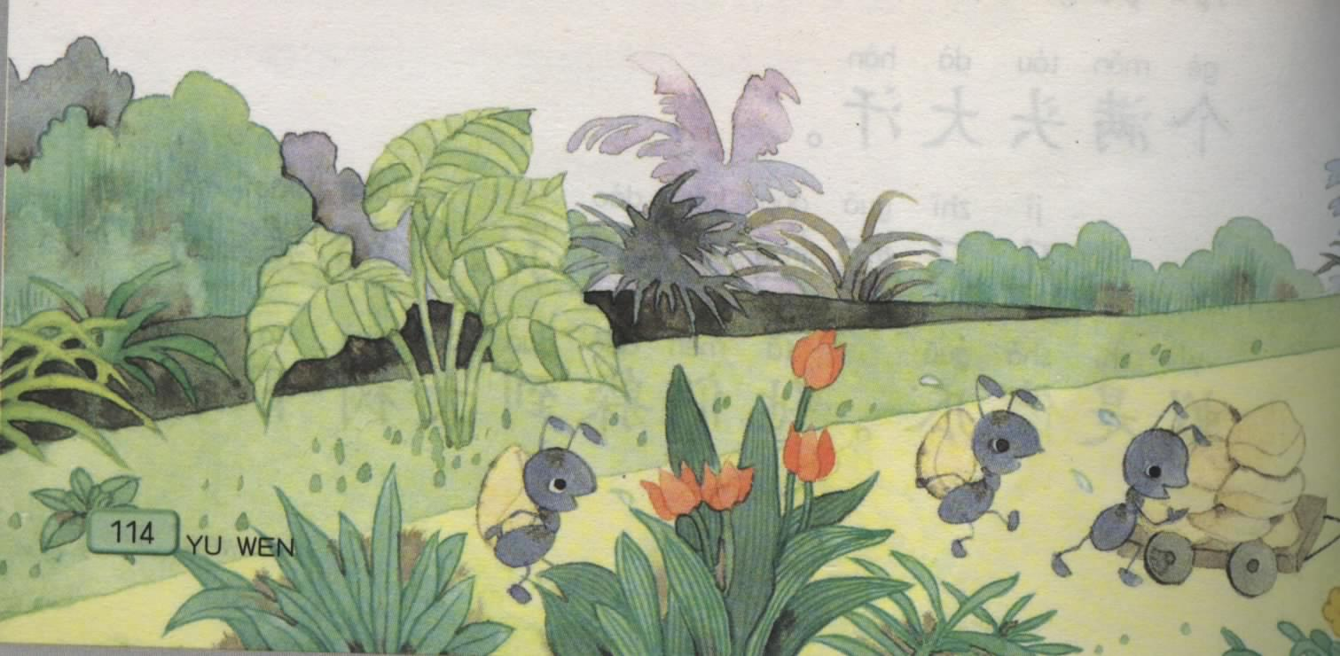
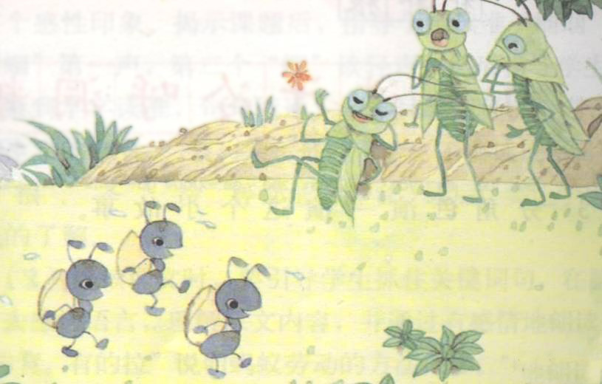
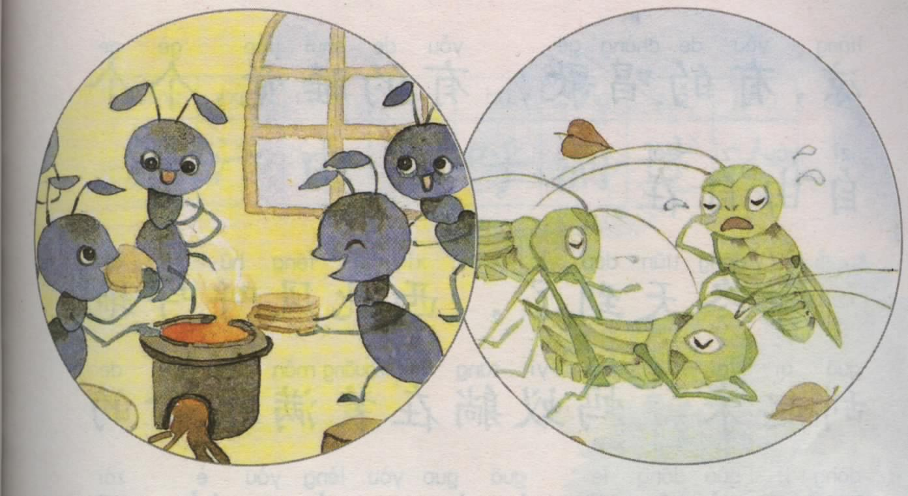

Slide 33
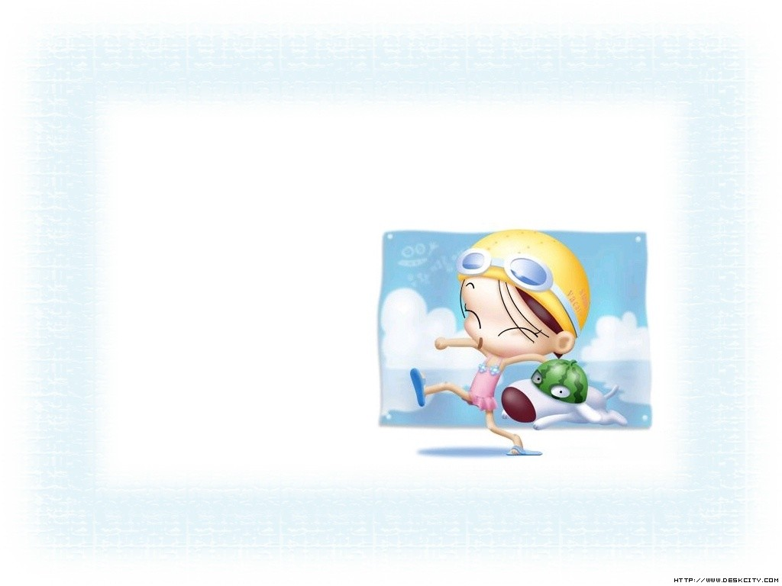
如果你是小蚂蚁，你想对蝈蝈说些什么？
如果你是蝈蝈，你以后会怎么做？

Slide 34
第二年的夏天很快又到了，蚂蚁们又在搬粮食了，几只蝈蝈看到了……

Slide 35
当堂训练
完成《我快乐 我探究》第7 8题
照样子填空 又（冷）又（饿） 又（ ）又（ ）
又（ ）又（ ） 又（ ）又（ ） 又（ ）又（ ）
想一想，填一填
1.冬天到了，蚂蚁们有的（ ），有的（ ）个个（ ）
2.冬天到了，蝈蝈们有的（ ）有的（ ）个个（ ）
3.用“有的……有的……”写一句话。
———————————————————————————。
想一想，冬天到了，蝈蝈们心里在想什么？
————————————————————————————————-——————----------------。

